Slide 1
Facultatea de Automatică, Calculatoare, Inginerie
Electrică şi Electronică
Specializarea: Calculatoare
Sistem Informatic - Platformă vânzări
Profesor îndrumător Student,
As. Mat. Mihai Doboș Cătălin Chiriță

Slide 2
Cuprins
Scopul aplicaţiei
Considerente teoretice
Specificații
Prezentarea aplicației
Concluzii

Slide 3
Scopul aplicaţiei
Dezvoltarea unui magazin accesibil clienților, plăcut la navigare, ușor de utilizat și cu o structura prietenoasă.
Mediu interactiv pentru vizitatori, ce le permite acestora să distribuie prietenilor produsele atractive, să-și creaze o listă de dorințe (wishlist) pentru viitoarele cumpărături și, în final, să cumpere din magazin;

Slide 4
Considerente teoretice
PrestaShop - este un CMS gratuit și eficient pentru magazinele online de mărime mică și medie.
- template creat folosind PHP, HTML,
JavaScript, CSS

Slide 5
Facilități
Modul administrator
Modul utilizator
Adăugare, editare și ștergere produse
Adaugare/editare/ștergere transportatori
Adaugare/editare/ștergere modalitate de plată
Statistici
Comparare produse
Filtre sortare produse
Creare Wishlist
Adăugare în coșul de cumpărături
Finalizare comandă

Slide 6
Modelare Funcții
1
Adăugare produs
Functii implementate:
Nou
Aprovizionare
Utilizatori
Noutati
Imagini (Thumbs)
Produse din aceeasi categorie
Produse Recomandate
Texte
Wishlist
Coș de cumpărături
Stoc > 0
Vânzare
Aprovizionare
Stoc 0
Ștergere
Șters
2

Slide 7
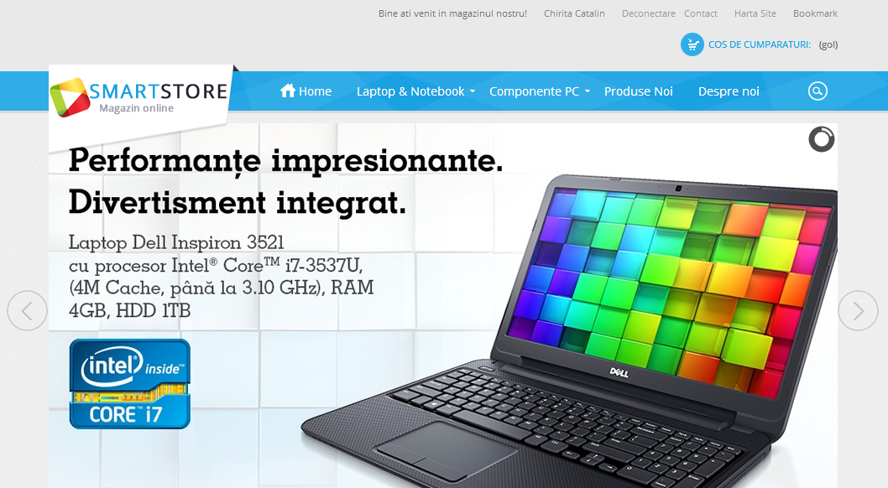
Componente ale platformei
Paginile default (Contact, Despre noi,, etc)
Paginile de categorii produse
Paginile de produs
Coșul de cumpărături
Creare cont și editare
Pagina de comandă

Slide 8
Paginile de categorii produse
Au un template diferit, ce poate fi vizualizat in tip grid sau listă;
Paginile afișeaza câte 9 produse din categorie
Facilități:
Conțin filtre utile pentru utilizator;
Poză produs + prezentare pe scurt a acestuia;
Posibilitatea de a compara produse;
Adăugare în coș.

Slide 9
Pagina finală a produsului
Dispune de un template diferit de cel al categoriilor
Este structrată in trei secțiuni:
Secțiunea de inceput a paginii conține informații succinte despre produs și o galerie foto
Secțiunea de detalii cuprinde o descriere detaliată a produsului
Ultima secțiune cuprinde produse recomandate din aceeași categorie

Slide 10
Formulare Utilizate
Formular de creare cont/ intare în cont
Formular de adăugare adrese de livrare
Formular de contact si abonare la newsletter
Formular de recomandare unui prieten
Formular de comandă

Slide 11
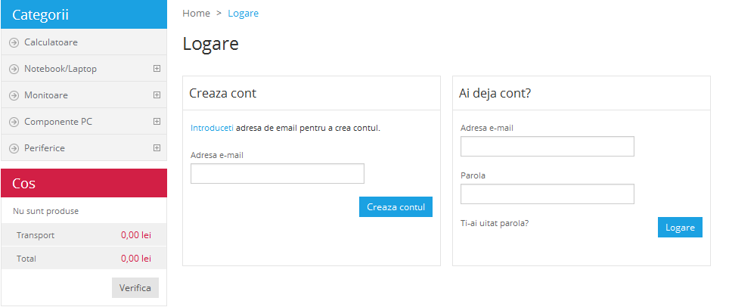
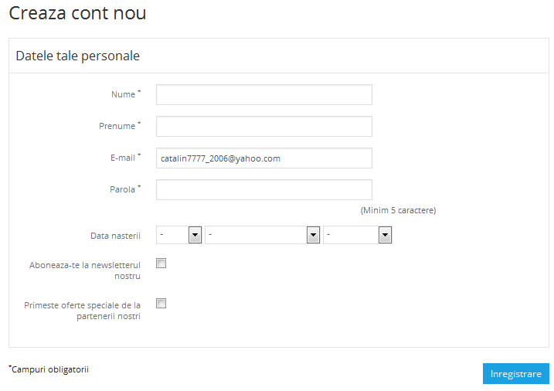
Creare cont
Reguli:
Pentru a putea comanda produsul dorit, utilizatorul este obligat sa își facă un cont
Contul poate fi creat folosind o adresă de e-mail validă
Ulterior, utilizatorul completeaza formularul cu datele personale
confirmarea va fi primita pe e-mail în scurt timp.

Slide 12
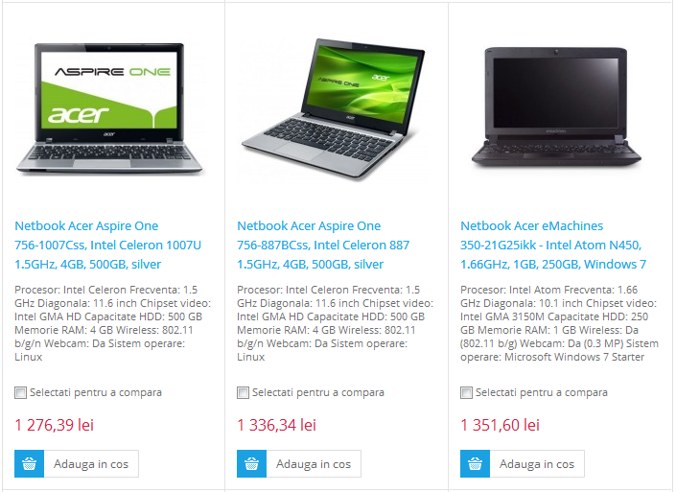
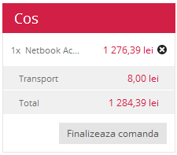
Alegerea produselor
Primul pas constă in alegerea categoriei de produse
Utilizatorul se hotărăște
asupra unui produs și îl
adaugă în coș
Imediat ce utilizatorul a acționat butonul de”adaugă în coș”, acesta va apare in modulul situat în stanga paginii

Slide 13
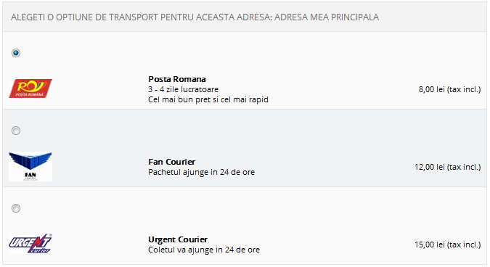
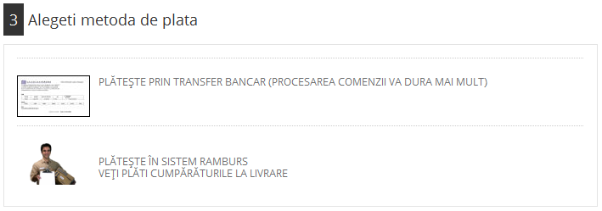
Finalizare comandă
Pentru a finaliza comanda, utilizatorul trebuie doar să aleaga curierul și modalitatea de plată.

Slide 14
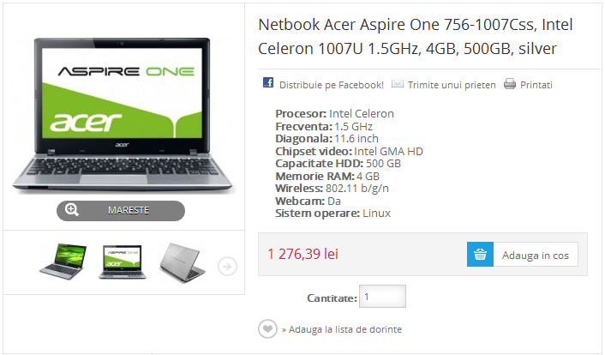
Recomandare și Wishlist
În fiecare pagină de produs există o zonă alocată special pentru distribuirea continutului către un prieten, dar și un modul de social media (Facebook).
Wishlist este o facilitate ce îi permite cumpărătorului să își creeze o listă de viitoare cumpărături.

Slide 15
Concluzii
Pentru extinderea afacerilor clasice (retail) în mediul online este nevoie de servicii de calitate și profesionale.
O aplicație online trebuie să îndeplinească pe cât se poate de mult dorințele clientului.
Platforma implementeaza procesarea și efectuarea de plăţi online pentru Visa, Master Card.
Gradele de securitate sunt de nivel mediu, neexistând riscul ca utilizatorilor platformei să le fie folosite datele personale de către persoane neautorizate.

